Slide 1
Tema: Bulimia.
2°”F”
Especialidad: Mecánica Industrial.
Equipo: Dinamita integrantes:
Miguel Alejandro Ramos Casillas
Guillermo de Jesús García López
José Francisco López Ramírez
Ángel Gabriel Romero González
Harold Michel Avalos Juárez

Slide 2
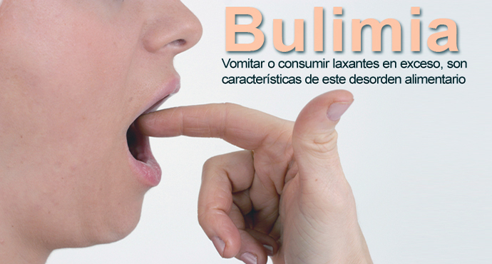
¿Qué es la bulimia?
La bulimia y la anorexia son similares. En el caso de la bulimia, quien la padece se da grandes atracones de comida (comiendo en exceso) y después trata de compensarlo con medidas drásticas, como por ejemplo el vómito inducido o ejercicio físico excesivo para evitar subir de peso.
Las personas bulímicas comen grandes cantidades de comida de golpe (generalmente comida chatarra) y suelen hacerlo a escondidas de los demás. Frecuentemente comen alimentos no cocidos o que aún están congelados, o sacan comida de la basura. Suelen sentir que no pueden dejar de comer y solo lo hacen cuando están demasiado llenos como para seguir comiendo. La mayoría de las personas que padecen bulimia luego recurren a los vómitos, los laxantes o al ejercicio físico excesivo.

Slide 3
Bulimia Nerviosa.
La Bulimia Nerviosa es un trastorno de la conducta alimentaria que se caracteriza por episodios de atracones (ingesta voraz e incontrolada), en los que se ingiere una gran cantidad de alimento en poco espacio de tiempo y generalmente en secreto. Las personas afectadas intentan compensar los efectos de las sobreingesta mediante vómitos autoinducidos y / o otras maniobras de purga o aumento de la actividad física.
Muestran preocupación enfermiza por el peso y la figura, pero no se producen necesariamente alteraciones en el peso, ya que tanto pueden presentar peso normal, como bajo peso o sobrepeso. La bulimia nerviosa suele ser un trastorno oculto, fácilmente pasa desapercibido, y se vive con sentimientos de vergüenza y culpa. Por este motivo la persona afectada suele pedir ayuda cuando el problema ya está avanzado .La Bulimia Nerviosa afecta a entre el 0,4% y el 3% de la población joven española, especialmente a las chicas.

Slide 4
Síntomas de la bulimia.
Los signos y síntomas de bulimia pueden incluir los siguientes:
Estar preocupado por tu figura corporal y tu peso
Tener constantemente miedo de aumentar de peso
Sentir que no puedes controlar tu conducta alimentaria
Comer hasta el punto en que sientes malestar o dolor
Comer una cantidad mucho mayor durante un atracón de lo que se considera una comida o tentempié normal
Provocar el vómito o ejercitar en exceso para evitar aumentar de peso después de darte un atracón
Hacer uso inadecuado de laxantes, diuréticos o enemas después de comer
Restringir las calorías o evitar determinados alimentos entre un atracón y otro
Tomar suplementos dietéticos o productos a base de hierbas excesivamente para bajar de peso

Slide 5

Causas emocionales.
El enfermo de bulimia siempre está muy preocupado por su peso, aun cuando es normal, pero no puede reprimir sus ansias de comer. Además, los bulímicos no se encuentran bien consigo mismos (no sólo físicamente, tampoco se valoran).Generalmente la bulimia se manifiesta tras haber realizado numerosas dietas dañinas sin control médico. La limitación de los alimentos impuesta por el propio enfermo le lleva a un fuerte estado de ansiedad y a la necesidad patológica de ingerir grandes cantidades de alimentos.

Slide 6

Consecuencias físicas.
En cuanto a los signos físicos que evidencian la enfermedad se encuentran la debilidad, dolores de cabeza; hinchazón del rostro por el aumento de las glándulas salivales, sobre todo las parótidas, problemas con los dientes, mareos, pérdida de cabello, irregularidades menstruales, y bruscos aumentos y reducciones de peso, aunque generalmente no sufren una oscilación de peso tan importante como la que se manifiesta en la anorexia. La bulimia puede ir acompañada de otros trastornos, como la promiscuidad sexual.

Slide 7
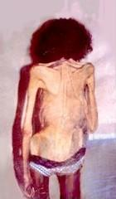
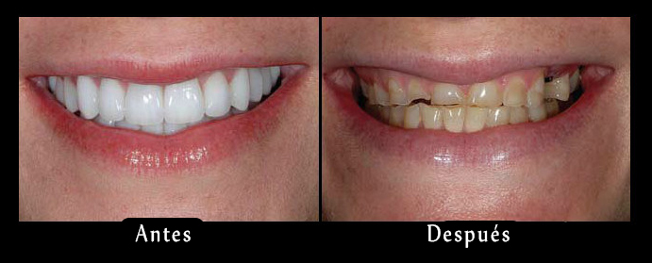
Las consecuencias clínicas son:
Arritmias que pueden desembocar en infartos.
Deshidratación.
Intestino irritable y megacolon.
Reflujo gastroesofágico.
Hernia hiatal.
Caries dentales.
Pérdida de masa ósea.
Perforación esofágica.
Roturas gástricas.
Pancreatitis.

Slide 8
Tratamiento.
El tratamiento de la bulimia nerviosa se basa tanto en terapias psicológicas, como en abordajes farmacológicos, médicos y nutricionales. Aquí verás los tratamientos más importantes para la bulimia, un trastorno alimentario, que en ocasiones incluso, puede requerir internación para su tratamiento.

Slide 9
Tratamiento psicoterapéutico.
Está presente de forma imprescindible, además, también es necesario un abordaje nutricional dentro de la estrategia terapéutica. Es importante señalar que la estrategia terapéutica y el tratamiento dependen del estado en el que se encuentre la persona y según la gravedad que los efectos de la bulimia han producido en su cuerpo, puede ser necesaria la internación.
Mediante un marco teórico psicoanalítico
Mediante terapia cognitivo comportamental.
A través de psicología social.

Slide 10
Tratamiento farmacológico.
Por un lado, por medio de los antipsicóticos, se intentará atacar las ideas delirantes. Por ejemplo, la errónea autopercepción de su imagen corporal. Los antidepresivos intentarán calmar los síntomas depresivos característicos de esta enfermedad mental.
Al producirse los métodos de compensación a la ingesta compulsiva de alimentos, la depresión es una de las consecuencias y síntomas de la bulimia la cual conlleva sentimientos de culpa.

Slide 11
Centros de ayuda.
Habla con tu profesional de atención médica primaria o con un profesional de salud mental sobre tus síntomas de bulimia y acerca de tus sentimientos. Si no estás dispuesto a buscar tratamiento, cuéntale a alguien lo que te está pasando, ya sea un amigo, un ser querido, un profesor, un líder religioso o alguien en quien confíes. Esa persona puede ayudarte a tomar las primeras medidas para obtener un tratamiento exitoso para la bulimia.

Slide 12
Prevención
Si bien no existe una manera segura de prevenir la bulimia, puedes orientar a alguien hacia una conducta alimentaria más saludable o a obtener un tratamiento profesional antes de que la situación empeore.
Fomenta y refuerza una imagen corporal saludable en tus hijos, independientemente de su tamaño o figura.
Habla con tu pediatra. Los pediatras están en una buena posición para identificar indicadores tempranos de un trastorno de la alimentación y ayudar a evitar su avance.
Si notas que un familiar o amigo parece tener problemas con la comida que podrían generar o indicar la presencia de un trastorno de la alimentación, considera la posibilidad de hablar con la persona con la intención de apoyarlo con respecto a estos problemas y pregúntale cómo puedes ayudar

Slide 13
Complicaciones
Deshidratación, que puede provocar problemas médicos importantes, como insuficiencia renal
Problemas del corazón, como latidos anormales del corazón o insuficiencia cardíaca
Caries dentales y enfermedad de las encías graves
Ausencia o irregularidad del período menstrual en las mujeres
Problemas digestivos y, posiblemente, dependencia de los laxantes para tener movimiento intestinal
Ansiedad y depresión
Consumo de alcohol o drogas
Suicidio

Slide 14
